Slide 1

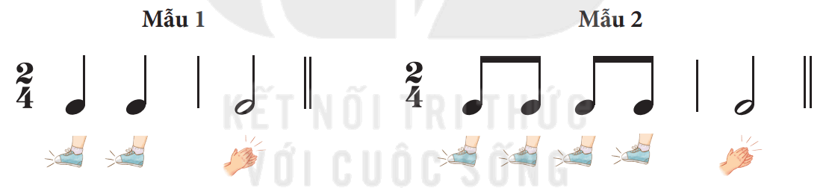

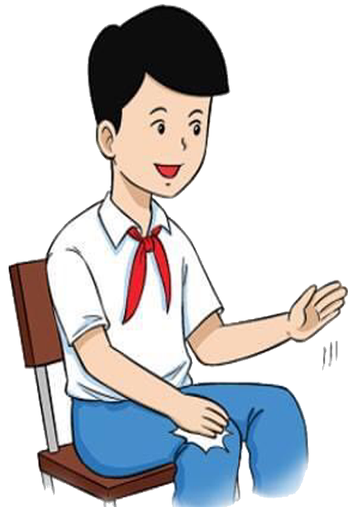
Hoạt động mở đầu
Ai giống cô nhất?
Xem mẫu sau đó nhóm, cặp thực hiện sau theo hình thức đối đáp.

Slide 2






TIẾT 28
ÔN TẬP BÀI HÁT CON CHIM NON
BÀI SỐ 4

Slide 3
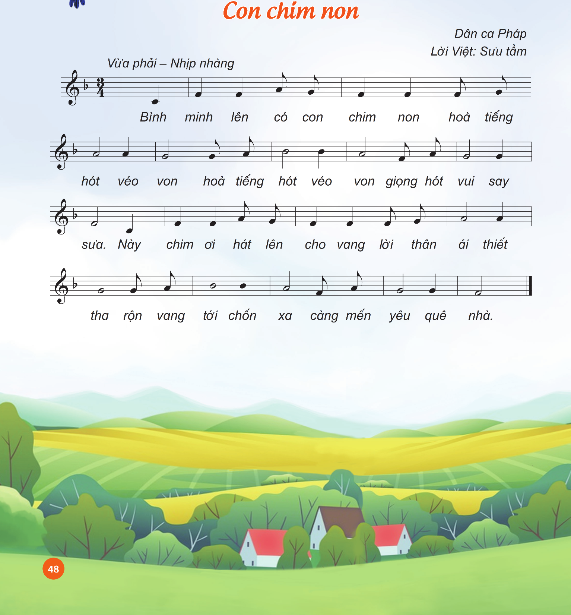
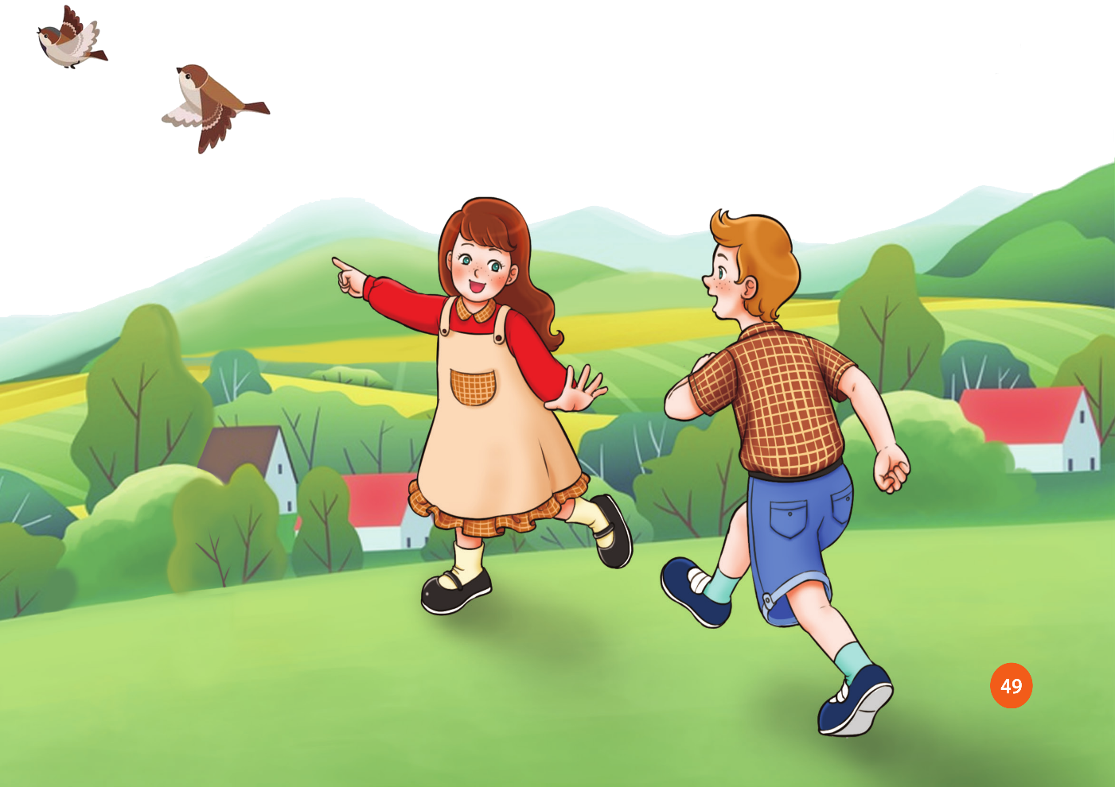
Hoạt động thực hành luyện tập
Ôn các hình thức
NỘI DUNG ÔN TẬP BÀI HÁT CON CHIM NON

Slide 4


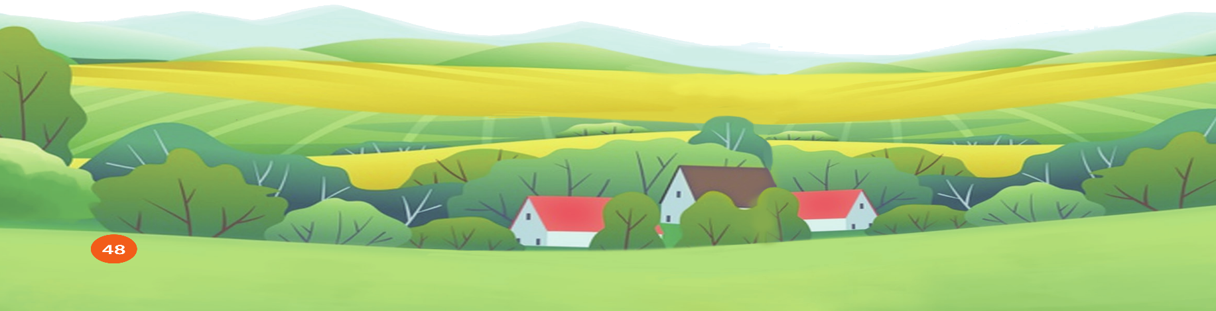

Slide 5
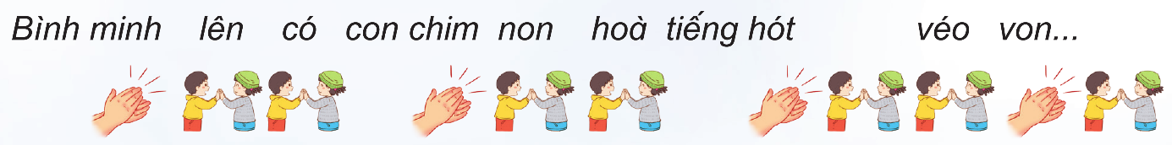
Hát kết hợp vận động cơ thể
Cặp đôi quay mặt vào nhau. thực hiện động tác: phách 1 vỗ tay; phách 2, phách 3 hai HS vỗ tay vào nhau

Slide 6
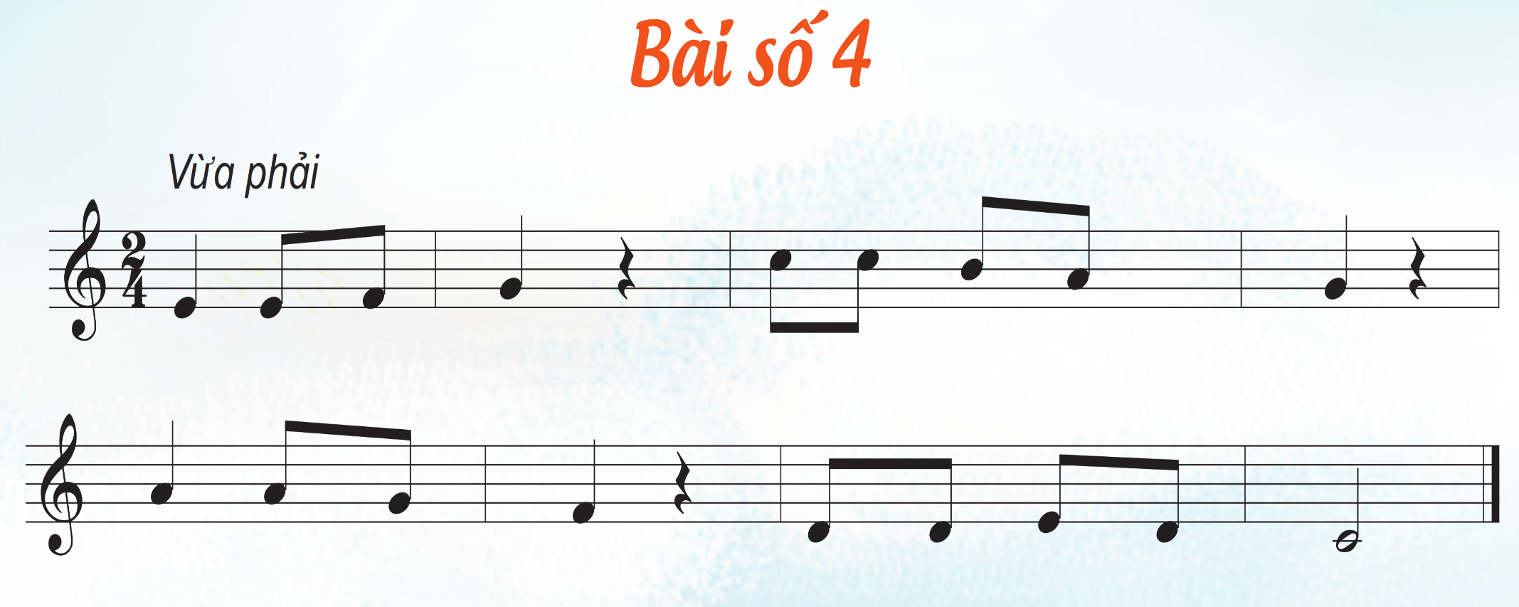
HOẠT ĐỘNG TÌM HIỂU HÌNH THÀNH KIẾN THỨC
NỘI DUNG ĐỌC NHẠC BÀI SỐ 4
Giới thiệu, đọc mẫu
? Hình nốt nhạc, tên nốt nhạc
1
2

Slide 7
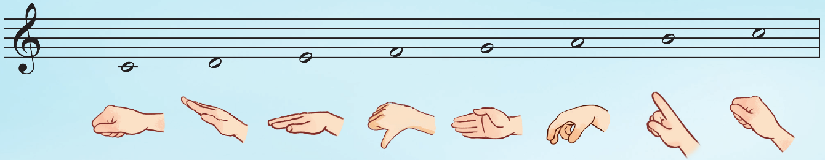

Luyện cao độ và thế tay

Slide 8
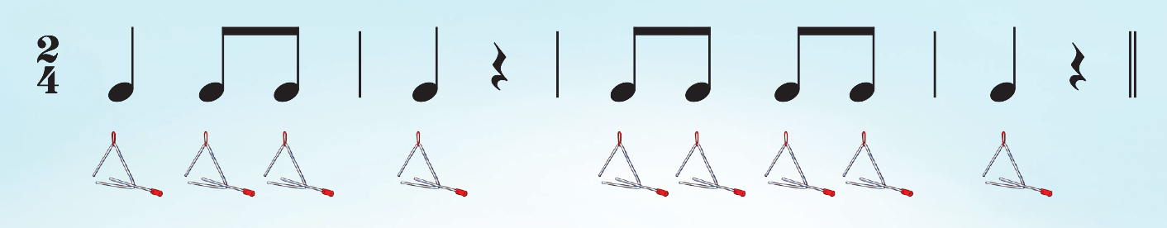

Luyện tiết tấu

Slide 9

Đọc tên nốt nhạc từng câu
1
2

Slide 10
CÂU 1

Slide 11
CÂU 2

Slide 12

HOẠT ĐỘNG THỰC HÀNH LUYỆN TẬP
Đọc cả bài hình thức: Lớp, cá nhân, tổ, nhóm

Slide 13








Đọc nhạc ký hiệu bàn tay

Slide 14



Đọc nhạc gõ đêm theo phách

Slide 15

HOẠT ĐỘNG VẬN DỤNG – TRẢI NGHIỆM
1 nhóm đọc nhạc theo kí hiệu bàn tay; 1 nhóm đọc nhạc kết hợp gõ đệm theo hình tiết tấu; 1 nhóm đọc nhạc kết hợp gõ đệm theo phách.

Slide 16

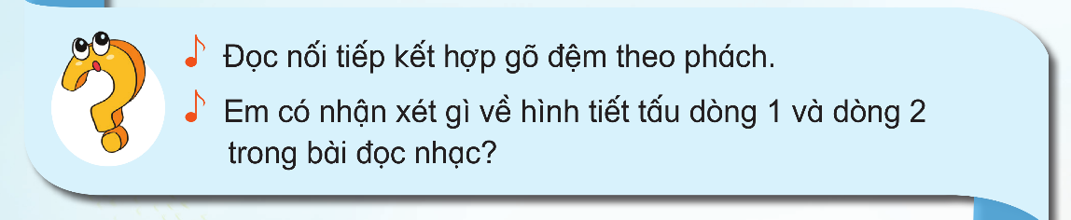

GIÁO DỤC, CỦNG CỐ DẶN DÒ
Chú ý hỏi song câu hỏi mới nêu giáo dục

